Slide 1
智能锁简介
叶立威
346633521@qq.com

Slide 2
目录
01
智能锁定义
02
智能锁技术
03
智能锁发展
04
智能锁优势
05
智能锁应用场景
06
智能锁品牌

Slide 3
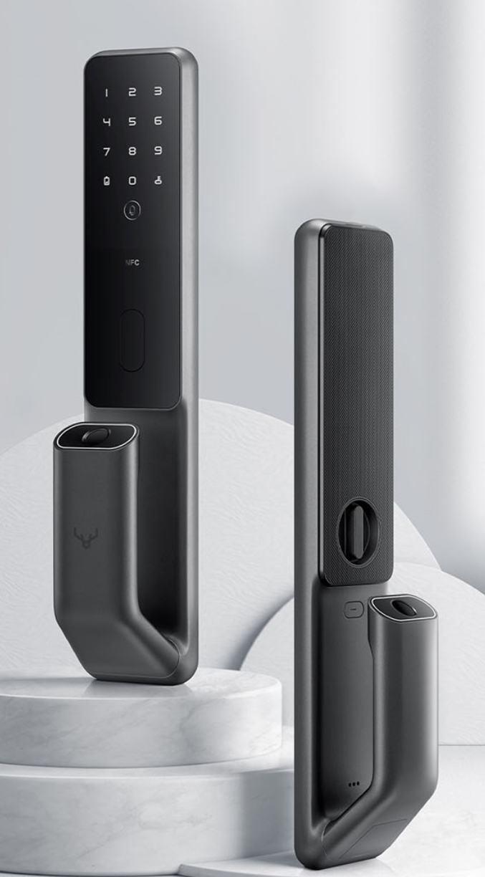
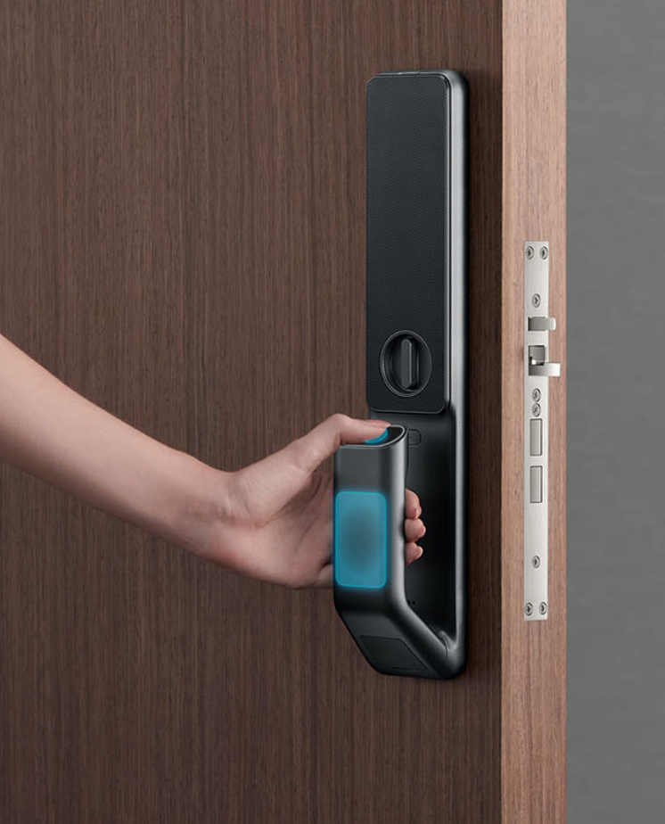
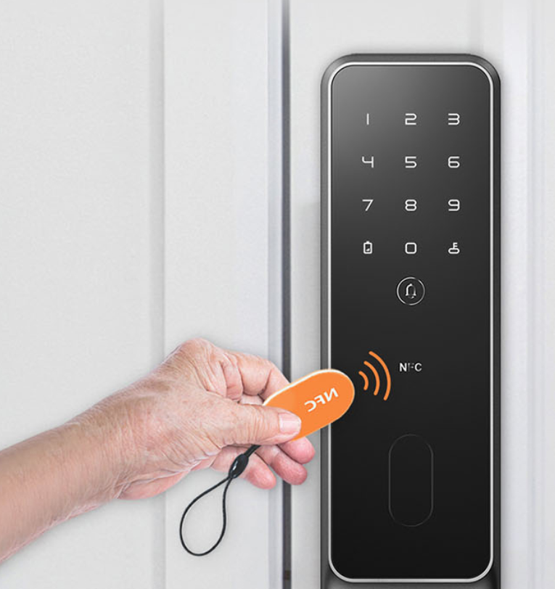
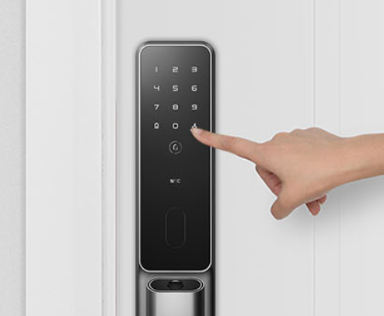
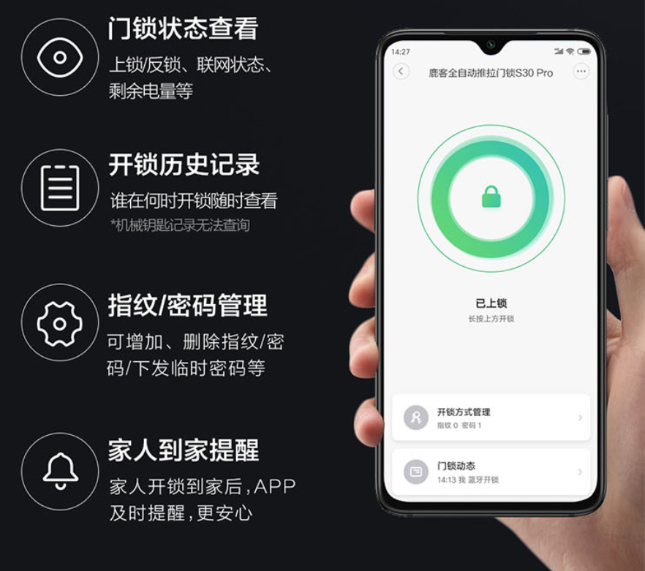
01
智能锁定义
智能锁（外文名Intelligent Lock）是指区别于传统机械锁，在用户识别、安全性、管理性方面更加智能化的锁具。
按照技术分类可分为生物特征识别、密码类、近场通讯类（NFC、蓝牙等）、智能家居配套类和联网（远程控制开启、闭合）类等几类产品。
生物特征识别
NFC识别
密码识别
蓝牙通信

Slide 4
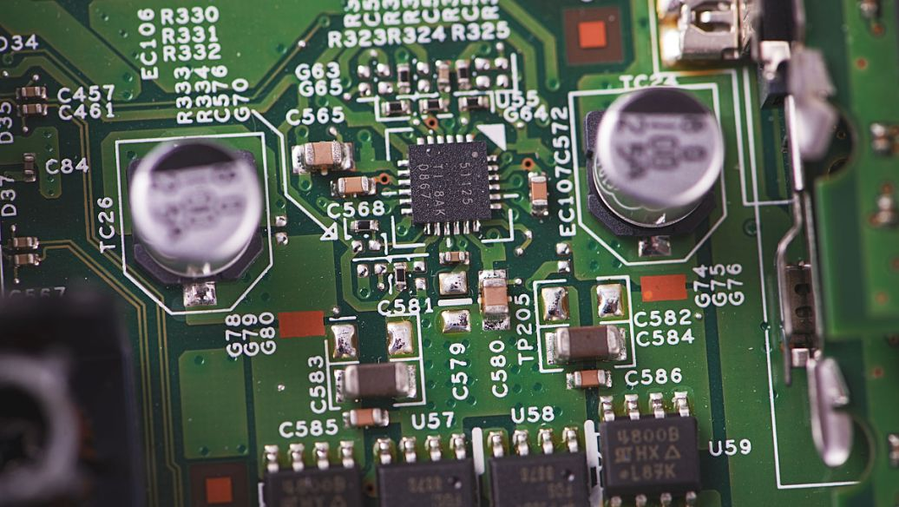


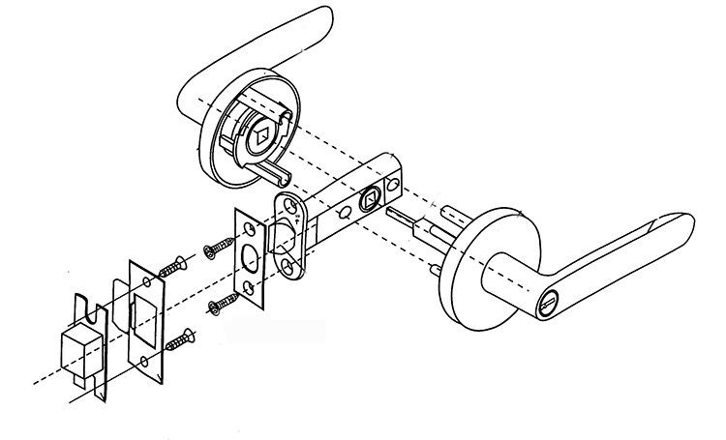
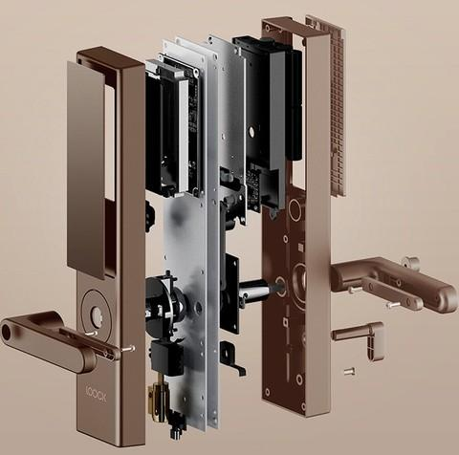
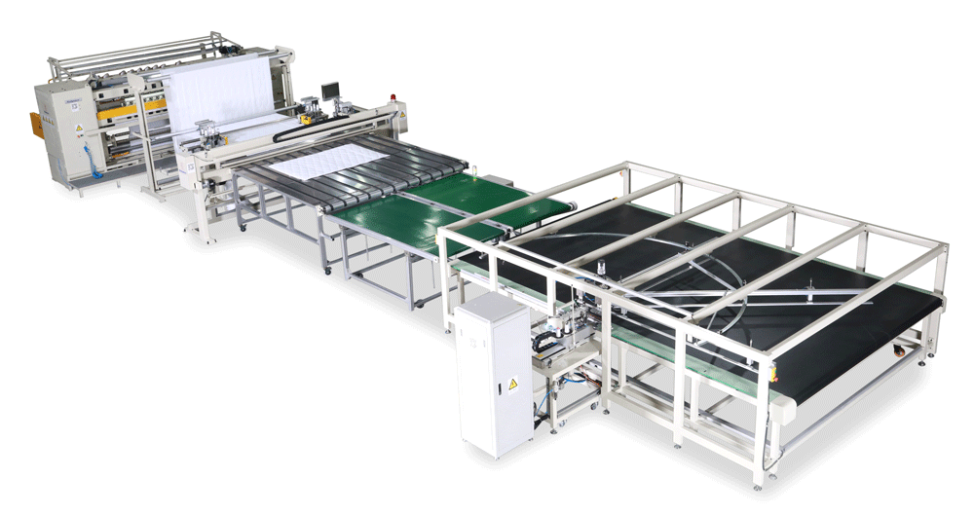

02
智能锁技术
智能锁产品主要涉及的技术有生物特征识别技术、云存储技术、智能家居技术、机电一体化技术、机械结构设计、电子电路等技术，基本涵盖了从电子、通讯到机械设计和制造的大部应用。
电子电路
生物特征识别
机械结构设计
云存储
机电一体化
智能家居

Slide 5




02
智能锁技术-生物特征识别
生物特征识别技术就是通过计算机与光学、声学、生物传感器和生物统计学原理等高科技手段密切结合，利用人体固有的生理特性（如指纹、指静脉、人脸、虹膜）和行为特征（如声音、步态）来进行个人身份的鉴定。
现阶段主要应用包括指纹识别、人脸识别、静脉识别、虹膜识别，其中指纹识别技术为最主要应用技术，占智能锁具技术的百分之七十以上，其次为人脸识别技术，其它技术应用则较为小众。
指纹识别
人脸识别
生物识别
指静脉识别
虹膜识别

Slide 6
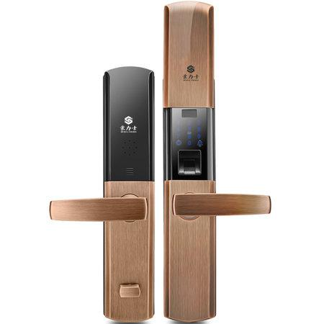
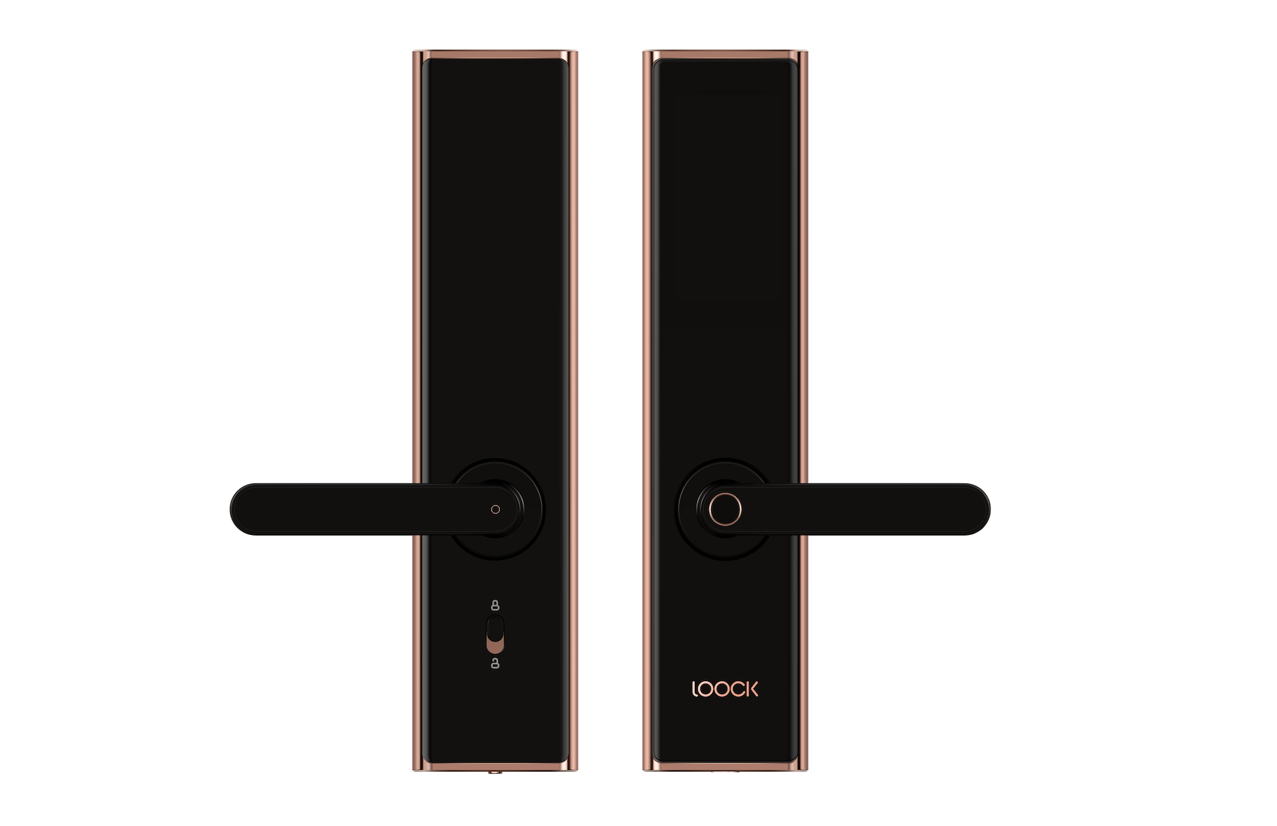
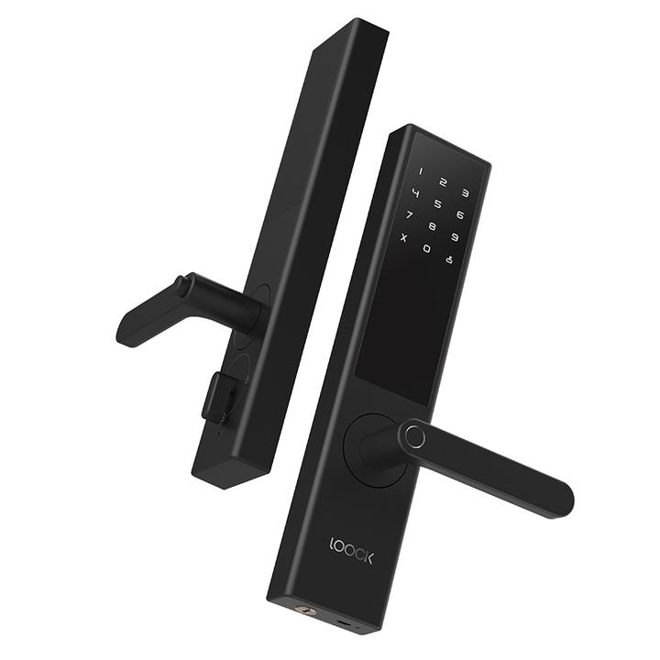
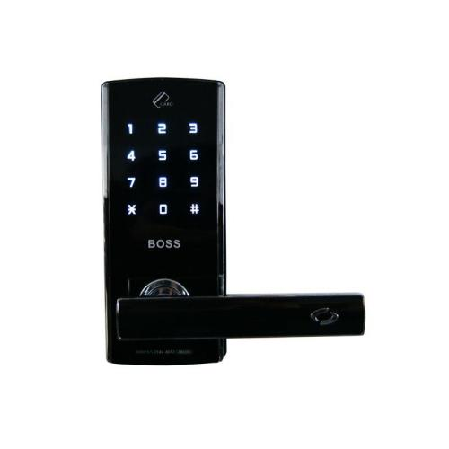
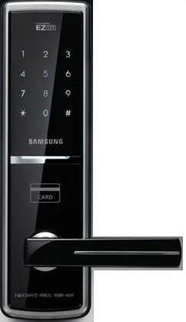
03
智能锁发展
2009
2010
2011
2015-2016
2017-2021
1.0单机锁
2.0单机锁
3.0管家锁
4.0联网锁
（APP）
5.0联网锁
（NB-IOT）
单机报警
无液晶屏
语音提示
操作复杂
中文菜单
液晶屏可视化操作
手机短信报警
大液晶屏可视化管理
可查询开门记录
蓝牙开门
猫眼联动远程监控
固件在线升级
手机APP+短信报警
APP操作系统
可视化云管理查询平台
个性化设置
兼容NB-IOT
加密芯片

Slide 7
03
智能锁发展

Slide 8
04
智能锁优势
便利:智能门锁让用户在使用中脱离了钥匙，人体的生物特征和密码等成为了解锁的工具，让用户使用中不再担心钥匙丢失、配钥匙等风险，也不用出门再拿钥匙，解放了钥匙的困扰。
安全:智能门锁以其电子信息独有的特点，在主动性的防护，如主动报警、影音传送等方面做了极大的优化，满足了人们的安全需求。
智能化:随着近年来智能家居、IOT产业的高速发展，智能门锁的智能化功能也越来越多，APP控制，开锁时间、时长、与其它智能家居产品联动等等一系列智能化的用途。实现了与智能家居，其它安防产品或智能硬件相联，形成智能生态。

Slide 9
05
智能锁应用场景
智能锁借助网关接入智能家居系统，在开锁及上锁时联动家里的窗帘、灯、空调等其它设备，实现回家和离家时自动化控制这些设备。同时用户可以随时接收开锁事件及远程控制开锁，或者远程下发临时开锁密码等。

Slide 10
05
智能锁应用场景
智能锁通过NB-IOT方式接入酒店自助入住系统，前台管理员可以更新每个房间的开锁密码，用户申请入住时凭借系统提供的开锁密码直接入住，不需要前台提供门卡。

Slide 11
05
智能锁应用场景
智能锁通过NB-IOT方式接入办公室门禁管理系统，管理员可以管理每个办公室的开锁密码及有效时段，在有效时段内，用户可以开锁，超出有效时段则不能开锁，用户也可以通过APP申请开锁，管理员验证用户身份后给予开锁。

Slide 12
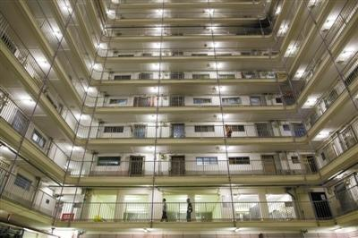

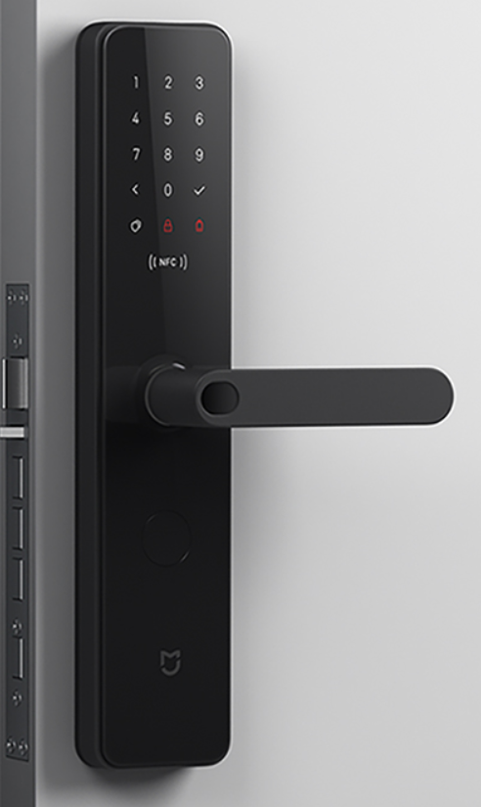


05
智能锁应用场景
公屋
医院
出租屋
银行

Slide 13
06
智能锁品牌
盖德曼 德施曼 VOC 耶鲁
专业品牌
跨界品牌
美的 海尔 TCL 松下 三星
互联网品牌
果加 鹿客 小米

Slide 14
谢谢

